Slide 1

모두의 깃&깃허브

Slide 2
PART 1
명령어 없이 깃 배우기

Slide 3
2장 깃으로 버전 관리 시작하기
2.1 | 버전 관리의 큰 그림
2.2 | 버전 관리 맛보기
2.3 | 버전이 쌓여 사용자에게 선보여지기까지

Slide 4
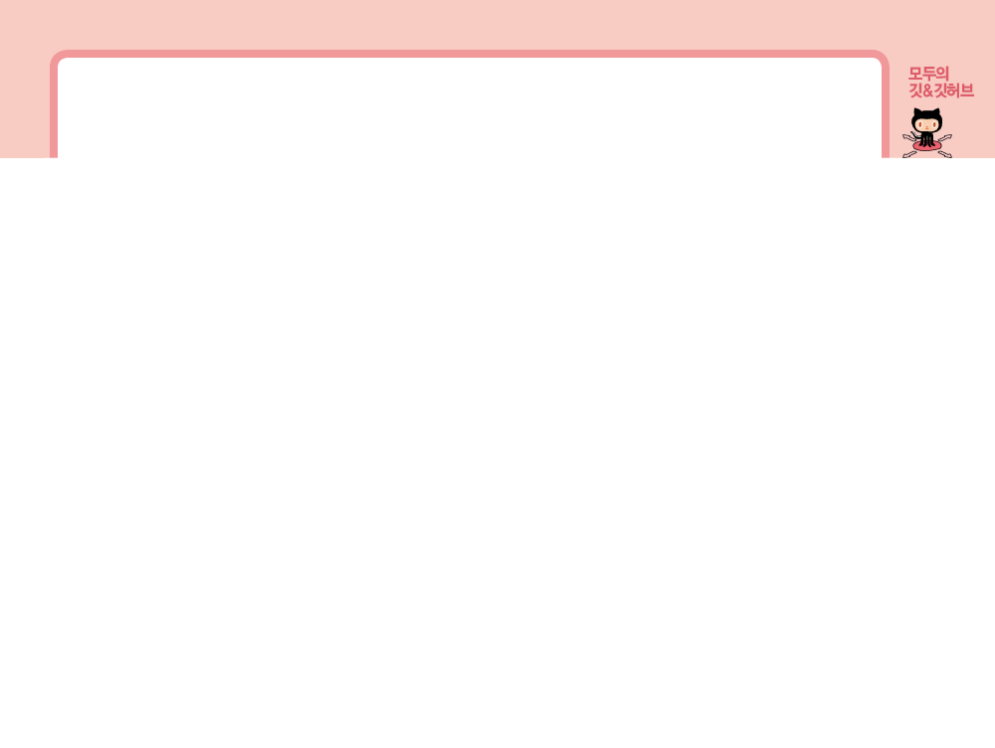
2.1 버전 관리의 큰 그림
버전 관리의 큰 그림
버전은 아무런 근거 없이 만들어지지 않음
뜬금없이 하늘에서 뚝 떨어지는 것도 아님
실습하기 전에 버전은 언제, 어떻게 만들어지는지 큰 그림을 그려보자
버전이 만들어지는 과정을 이해하려면 깃이 관리하는 세 개의 공간, 작업 디렉터리(working directory), 스테이지(stage), 저장소(repository)를 먼저 이해해야 함
이 세 공간은 이 책 전체에 걸쳐 언급될 매우 중요한 내용이니 집중해서 읽기 바람

Slide 5
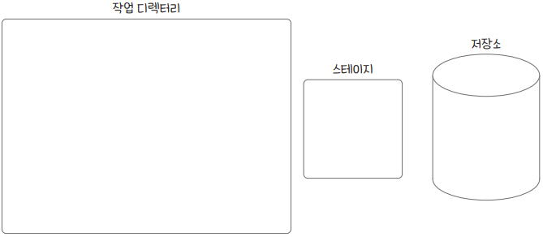
2.1 버전 관리의 큰 그림
그림 2-1 | 깃이 관리하는 세 공간

Slide 6
2.1 버전 관리의 큰 그림
버전 관리의 큰 그림
지난 장을 잘 실습했다면 내 컴퓨터 안의 저장소, 즉 로컬 저장소를 만들었을 것
로컬 저장소를 만들면 .git이라는 숨김 폴더가 생성
.git 숨김 폴더가 놓여 있는 곳이 우리의 프로젝트가 위치할 공간
이 공간, 즉 우리의 프로젝트가 위치할 공간을 작업 디렉터리 또는 작업 트리(working tree)라고 함
여러분은 깃을 이용해 작업 디렉터리 내에 위치한 파일 및 폴더의 현재 상태를 버전으로 만들고, 만들어진 버전을 관리할 수 있음
즉, 작업 디렉터리는 버전 관리의 대상이 위치하는 공간

Slide 7
2.1 버전 관리의 큰 그림
버전 관리의 큰 그림
작업 디렉터리에 있는 프로젝트가 다음 그림처럼 여러 파일과 폴더로 이루어져 있다고 가정해 보자
우리는 이 프로젝트에 새로운 파일 또는 폴더를 생성할 수도 있고, 기존의 파일 또는 폴더를 수정하거나 삭제할 수도 있음
달리 말해, 작업 디렉터리에 변경 사항을 만들 수 있음

Slide 8
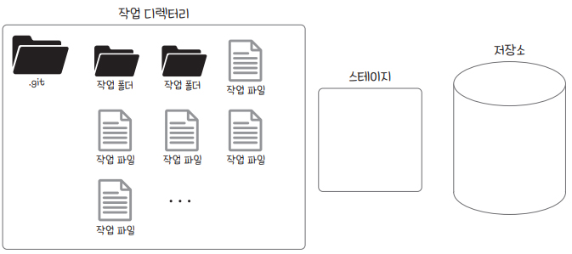
2.1 버전 관리의 큰 그림
그림 2-2 | 작업 디렉터리에 위치한 프로젝트

Slide 9
2.1 버전 관리의 큰 그림
버전 관리의 큰 그림
‘버전을 만든다’는 말은 ‘특정 순간의 변경 사항을 기억한다’는 말과 같음
작업 디렉터리에 있는 프로젝트에 변경 사항이 생기는 순간 새로운 버전을 만들 수 있게 됨
이 변경 사항은 새로운 파일이 추가되는 것일 수도 있고, 특정 파일을 수정하거나 삭제하는 것일 수도 있음

Slide 10
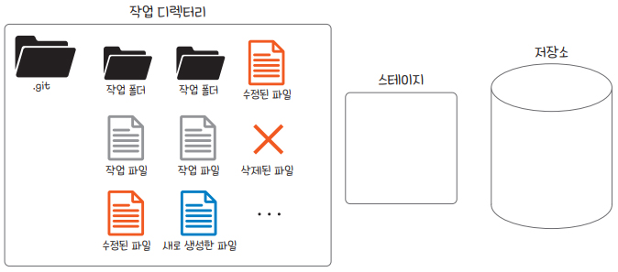
2.1 버전 관리의 큰 그림
그림 2-3 | 작업 디렉터리 내에 변경 사항 발생

Slide 11
2.1 버전 관리의 큰 그림
버전 관리의 큰 그림
이때 꼭 모든 변경 사항을 모조리 새로운 버전으로 만들어야만 할까?
예를 들어 작업 디렉터리에 파일 1,000개가 있고 이 중에서 100개가 생성되거나 수정되거나 삭제됐을 때 이 모든 변경 사항이 꼭 새로운 버전이 되어야만 할까?
반드시 그래야 할 필요는 없음
변경 사항 중에서 새로운 버전에 포함하고 싶지 않은 경우도 있기 때문임
가령 새로 만들 버전과는 크게 관련이 없거나, 새로운 버전으로 만들 만큼 중요하지 않거나, 임시로 변경했거나, 실수로 변경했을 경우에는 변경 사항이 있더라도 굳이 새로운 버전으로 만들 필요는 없음

Slide 12
2.1 버전 관리의 큰 그림
버전 관리의 큰 그림
프로그래밍 경험이 적은 독자는 이런 상황이 익숙하지 않을지도 모르나, 깃을 조금씩 사용하다 보면 이것이 어떤 상황인지 쉽게 납득할 수 있을 것
지금은 ‘변경 사항이 생겼다고 해서 무조건 새로운 버전으로 만들 필요는 없다’는 사실을 아는 것이 중요

Slide 13
2.1 버전 관리의 큰 그림
버전 관리의 큰 그림
그렇기에 새로운 버전을 만들기 전에 작업 디렉터리 내에서 변경 사항이 생긴 파일 중 ‘다음 버전이 될 후보를 선별하는 작업’이 필요함
예를 들어 작업 디렉터리에 파일이 1,000개 있고 이 중 100개가 변경됐을 때, 100개 중 새로운 버전이 될 파일을 선별하는 작업이 필요함
깃으로 버전을 만들 때는 작업 디렉터리 내에서 변경된 파일들 중에서 새로운 버전이 될 파일만 특별한 공간으로 옮기는 작업을 거치게 됨
이 특별한 공간이 바로 스테이지
즉, 스테이지는 변경 사항이 있는 파일 중 다음 버전이 될 후보가 올라가는 공간인 셈

Slide 14
2.1 버전 관리의 큰 그림
버전 관리의 큰 그림
다시 말해, 우리는 버전을 만들기 위해 작업 디렉터리에 있는 파일에 변경 사항을 만들고, 이 변경 사항들 중 새로운 버전으로 만들려는 파일을 선별해 스테이지로 옮김
스테이지는 스테이징 영역(staging area) 또는 인덱스(index)라고도 부름
참고로 작업 디렉터리는 프로젝트가 위치한 공간이라 눈으로 직접 볼 수 있는 반면, 스테이지는 명시적으로 보이지 않음

Slide 15
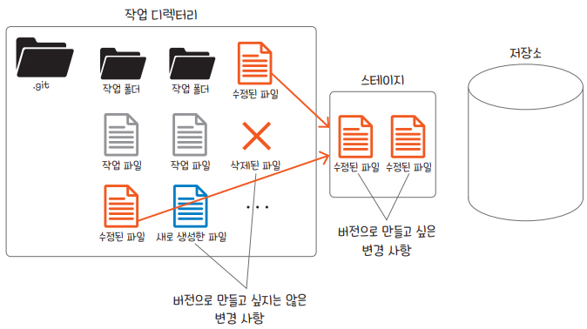
2.1 버전 관리의 큰 그림
그림 2-4 | 버전이 될 후보를 스테이지로 옮기기

Slide 16
2.1 버전 관리의 큰 그림
버전 관리의 큰 그림
다음 버전이 될 후보들을 모두 스테이지로 옮겼다면 이제 이 파일을 새로운 버전으로 만들어야함
스테이지에 있는 파일을 바탕으로 새로운 버전을 만들면 새 버전이 저장소에 추가
작업 디렉터리에서 만들어진 모든 버전들의 내역이 저장소에 있음
즉, 저장소는 버전이 만들어지고 관리되는 공간
참고로 저장소는 스테이지와 마찬가지로 사용자에게는 명시적으로 보이지 않음
스테이지에 올라온 파일을 토대로 새로운 버전을 만들면 새로운 버전이 될 후보가 더 존재하지 않으니 스테이지는 깨끗하게 비워짐

Slide 17
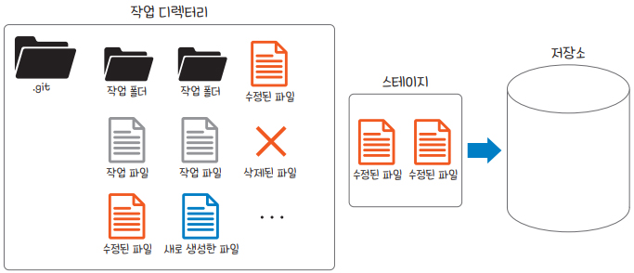
2.1 버전 관리의 큰 그림
그림 2-5 | 스테이지에 있는 버전이 될 후보를 버전으로 만들기

Slide 18
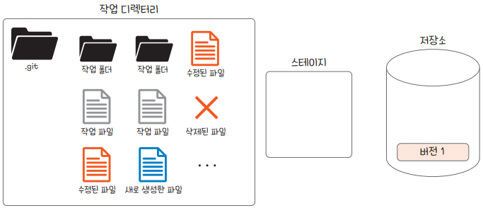
2.1 버전 관리의 큰 그림

Slide 19
2.1 버전 관리의 큰 그림
버전 관리의 큰 그림
이러한 과정을 반복하며 저장소에는 새로운 버전들이 차곡차곡 쌓이게 됨
이때 작업 디렉터리에서 버전이 될 후보 파일을 스테이지로 옮기는 것을 ‘스테이지에 추가한다(add)’ 또는 ‘해당 파일을 스테이지시킨다(staged)’라고 표현
스테이지에 추가된 파일을 ‘추가된(add) 파일’ 또는 ‘스테이지된(staged) 파일’이라고 표현

Slide 20
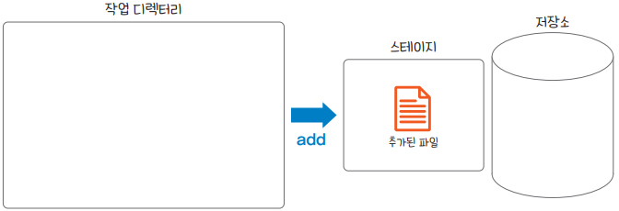
2.1 버전 관리의 큰 그림
그림 2-6 | 버전이 될 변경 사항을 스테이지로 추가하기

Slide 21
2.1 버전 관리의 큰 그림
버전 관리의 큰 그림
저장소에 새로운 버전을 만드는 것을 ‘커밋한다(commit)’라고 표현
저장소에 저장된 각각의 버전들을 커밋이라 부르기도 함
이 책에서도 ‘깃으로 만든 버전’을 편의상 ‘커밋’이라 지칭

Slide 22
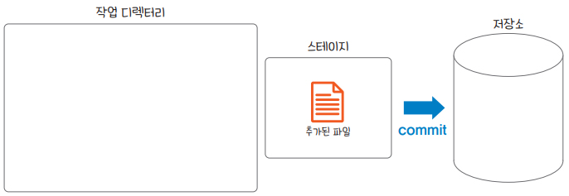
2.1 버전 관리의 큰 그림
그림 2-7 | 스테이지에 있는 변경 사항을 커밋하여 버전 만들기

Slide 23
2.1 버전 관리의 큰 그림
버전 관리의 큰 그림
정리하자면, 작업 디렉터리의 파일은
1 | 변경 사항 생성
2 | add
3 | commit
의 과정을 통해
1 | 작업 디렉터리
2 | 스테이지
3 | 저장소
순으로 이동하며 새로운 버전으로 만들어짐

Slide 24
2.2 버전 관리 맛보기
첫 버전 만들기
자, 그렇다면 소스트리를 이용해 직접 버전을 만들어 보자
버전을 만들려면 로컬 저장소와 버전 관리를 할 대상, 이렇게 두 가지가 필요함
그럼 로컬 저장소부터 만들어 보자

Slide 25
2.2 버전 관리 맛보기
첫 버전 만들기
로컬 저장소 만들기
소스트리 실행 후 Create를 누름

Slide 26
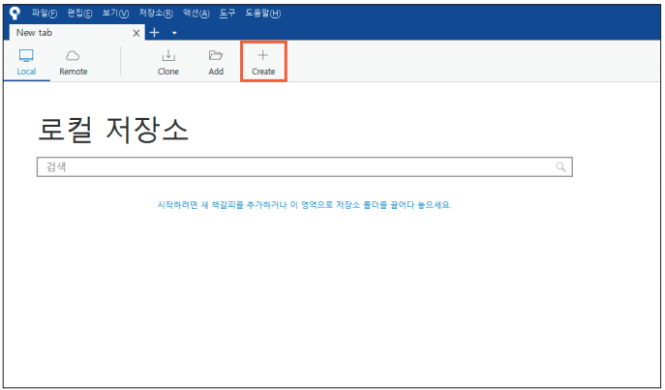
2.2 버전 관리 맛보기
그림 2-8 | ‘Create’ 클릭하기

Slide 27
2.2 버전 관리 맛보기
첫 버전 만들기
목적지 경로에 로컬 저장소를 생성할 경로를 설정하고, 이름은 이와 동일하게 입력
이 책에서는 목적지 경로를 C:\git-test로 설정
모두 입력한 후 생성을 누름

Slide 28
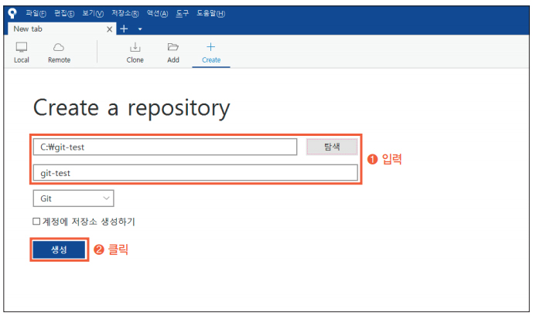
2.2 버전 관리 맛보기
그림 2-9 | 로컬 저장소의 목적지 경로와 이름 입력하기

Slide 29
2.2 버전 관리 맛보기
첫 버전 만들기
로컬 저장소가 잘 만들어졌다면 다음과 같은 화면이 나옴
로컬 저장소가 실제로 잘 만들어졌는지 직접 로컬 저장소의 경로(이번 예제의 경우 C:\git-test)를 확인해 보자
우측 상단의 탐색기를 클릭

Slide 30
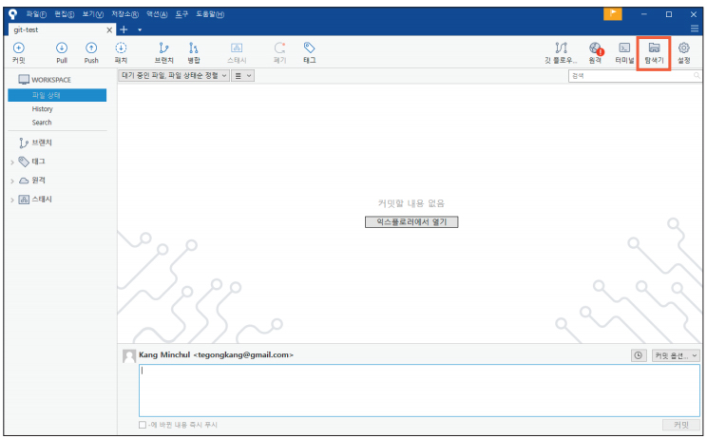
2.2 버전 관리 맛보기
그림 2-10 | 로컬 저장소가 잘 만들어졌는지 확인하기

Slide 31
2.2 버전 관리 맛보기
첫 버전 만들기
.git 숨김 폴더가 보인다면 성공적으로 로컬 저장소를 만든 것
이 경로(C:\git-test)가 작업 디렉터리
깃으로 버전을 관리할 대상을 여기에 놓으면 되는 것

Slide 32
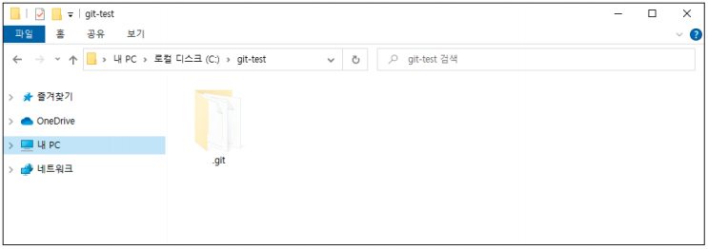
2.2 버전 관리 맛보기
그림 2-11 | .git 폴더 확인하기

Slide 33
2.2 버전 관리 맛보기
첫 버전 만들기
버전을 관리할 대상 만들기
작업 디렉터리에 a.txt, b.txt, c.txt라는 텍스트 파일을 만들고, 각각의 파일 안에 text file a, text file b, text file c를 적은 뒤 저장
지금은 간단한 텍스트 파일로 실습하지만, 이 텍스트 파일들이 여러분의 프로젝트 소스 코드 파일일 수 있다는 점을 염두에 두길 바람

Slide 34
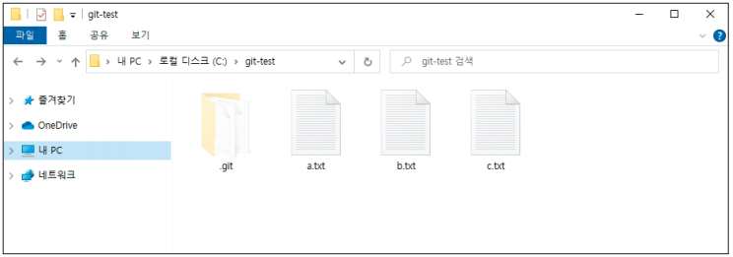
2.2 버전 관리 맛보기
그림 2-12 | 깃으로 버전을 관리할 텍스트 파일 만들기

Slide 35
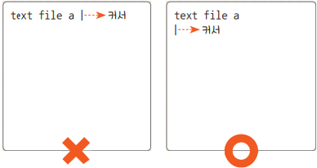
2.2 버전 관리 맛보기
첫 버전 만들기
줄 바꿈을 하고 저장하세요!
각 텍스트 파일에 내용을 적은 후 바로 저장하지 말고, 다음 그림처럼 줄 바꿈을 한 뒤 저장
그림 2-13 | 파일을 저장할 때에 줄 바꿈을 한 뒤 저장하기

Slide 36
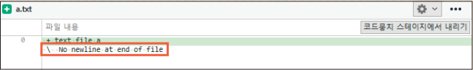
2.2 버전 관리 맛보기
첫 버전 만들기
줄 바꿈을 하지 않고 저장하면 스테이지에 올릴 때 다음과 같이 경고 메시지가 뜰 수 있기 때문임
위와 같은 메시지는 무시해도 무방하지만, 이러한 메시지가 뜨지 않게 하려면 파일 내에 저장할 내용을 적고 줄 바꿈을 한 뒤에 저장
그림 2-14 | 줄 바꿈 없음을 나타내는 메시지

Slide 37
2.2 버전 관리 맛보기
첫 버전 만들기
텍스트 파일을 작성한 뒤 저장하면 소스트리의 파일 상태에서 스테이지에 올라가지 않은 파일 항목에 방금 생성한 파일들이 추가
스테이지에 올라가지 않은 파일은 말 그대로 ‘작업 디렉터리 내 변경 사항이지만, 아직 버전이 될 후보로 선정되지는 않은 파일’을 말함

Slide 38
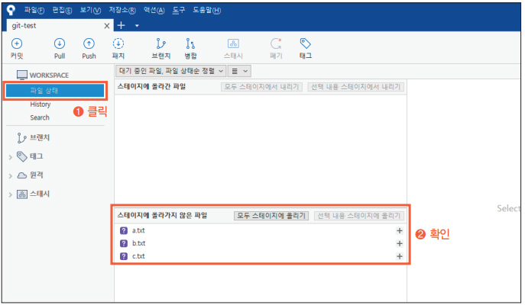
2.2 버전 관리 맛보기
그림 2-15 | ‘스테이지에 올라가지 않은 파일’ 항목에 추가된 파일

Slide 39
2.2 버전 관리 맛보기
첫 버전 만들기
위와 같은 화면이 바로 뜨지 않는다면 를 눌러 소스트리를 새로고침해 보자

Slide 40
2.2 버전 관리 맛보기
첫 버전 만들기
모두 스테이지에 올리기를 클릭하여 모든 파일을 스테이지에 올리면 a.txt, b.txt, c.txt 파일이 스테이지에 올라간 파일 항목에 표시

Slide 41
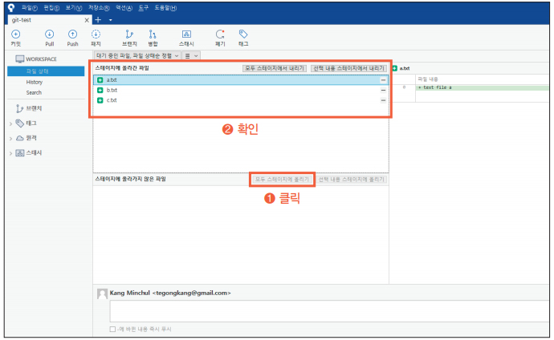
2.2 버전 관리 맛보기
그림 2-16 | 스테이지에 올라간 파일

Slide 42
2.2 버전 관리 맛보기
첫 버전 만들기
스테이지에 파일을 올리는 방법
다음과 같은 방식으로 변경 사항이 생긴 파일을 스테이지에 올릴 수 있음
• 스테이지에 올라가지 않은 파일 전체를 올리는 방법: 모두 스테이지에 올리기를 클릭
• 파일별로 올리는 방법: 파일 이름 우측의 +를 클릭
• 선택한 파일만 올리는 방법: 을 누른 채 스테이지에 올리려는 파일을 클릭한 후 선택
내용 스테이지에 올리기를 클릭
참고로 스테이지에 올라간 파일 항목에서 파일 이름 우측의 -를 클릭하면 해당 파일은 스테이지에서 내려옴
즉, 버전이 될 후보에서 제외하는 것

Slide 43
2.2 버전 관리 맛보기
첫 버전 만들기
각 파일을 클릭하면 각 파일의 변경 사항을 볼 수 있음
초록색 표시와 + 표시는 각 파일에서 새롭게 추가된 내용을 의미

Slide 44
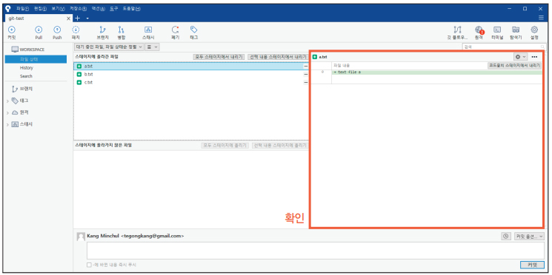
2.2 버전 관리 맛보기
그림 2-17 | ‘스테이지에 올라간 파일’의 변경 사항 확인하기

Slide 45
2.2 버전 관리 맛보기
첫 버전 만들기
커밋 메시지 작성하기
스테이지에 올라온 파일을 새로운 버전으로 만드는 것을 커밋이라고 했음
즉, 스테이지에 올라온 파일을 커밋하면 새로운 버전(커밋)이 만들어짐
우측 하단의 커밋 버튼을 누르면 커밋할 수 있지만, 아직은 버튼을 누르지 말자
커밋하기 전 마지막 한 단계가 남아 있음
커밋 버튼 바로 위에 무언가 글을 적을 수 있는 공간에 커밋하기 전에 여기에 커밋 메시지(commit message)를 작성

Slide 46
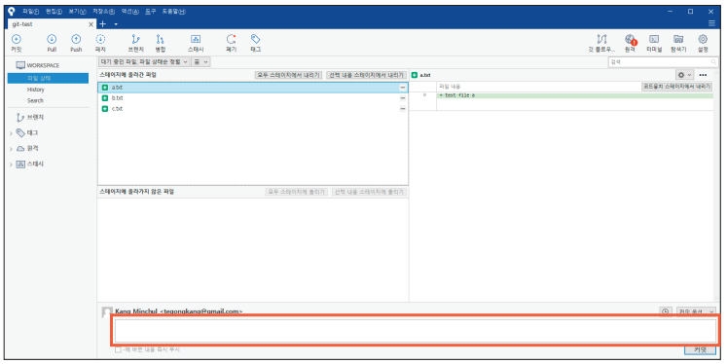
2.2 버전 관리 맛보기
그림 2-18 | 커밋 메시지를 남길 수 있는 공간

Slide 47
2.2 버전 관리 맛보기
첫 버전 만들기
커밋 메시지란 버전을 설명하는 메시지
‘내가 지금 어떤 파일을 어떻게 변경했는지, 왜 이렇게 변경했는지’ 등의 내용을 담은 일종의 쪽지라고 보면 됨
커밋 메시지는 크게 제목과 본문으로 이루어져 있으며 본문은 생략할 수 있음
첫 줄에는 제목을 쓰고, 한 줄 띄고 다음 줄에는 본문을 작성

Slide 48
2.2 버전 관리 맛보기
첫 버전 만들기
깃을 통해 새로운 버전을 만들 때 반드시 커밋 메시지를 적기를 권장
커밋 메시지를 적지 않는다면 프로젝트의 규모가 커지고 수많은 커밋이 쌓였을 때 다른 누군가가(또는 커밋했던 본인조차) 누가, 언제, 어떤 변경 사항을 만들었는지, 이 변경 사항이 의미하는 것은 무엇인지 파악하기 어렵기 때문임

Slide 49
2.2 버전 관리 맛보기
첫 버전 만들기
커밋 메시지는 별것 아닌 것처럼 보일지라도 개발자에게는 매우 중요한 의사소통 수단이 됨
코드 한 줄을 수정할 때도 때로는 아주 긴 커밋 메시지를 남기기도 함
백문이불여일견이라고 다른 개발자들이 남긴 커밋 메시지를 한번 볼까?
우선 리눅스와 깃의 창시자인 리누스 토르발스의 커밋 메시지부터 살펴보자
커밋 메시지에 담긴 의미는 중요하지 않음
그저 형식만 보기 바람
커밋 메시지가 제목(mm: allow~)과 본문(Commit 2a9127fcf229~)으로 이루어져 있다는 점, 변경 사항에 대한 메시지를 아주 길고 자세하게 서술했다는 점을 확인해 보자

Slide 50
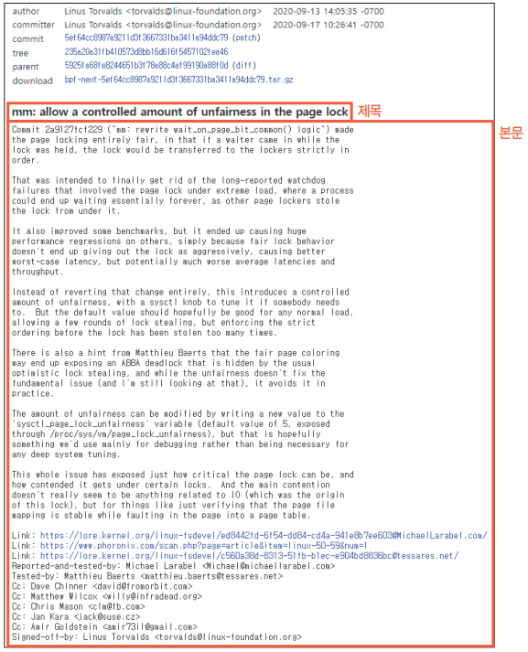
2.2 버전 관리 맛보기
그림 2-19 | 커밋 메시지 예시 1 - 리누스 토르발스의 커밋 메시지
* 출처: https://bit.ly/3vBHKTy

Slide 51
2.2 버전 관리 맛보기
첫 버전 만들기
다음은 필자가 과거에 남긴 커밋 메시지
역시 제목(scripts: Make~)과 본문(Parenthesis for~)으로 구성된 것을 알 수 있음
커밋 메시지를 읽을 다른 개발자가 잘 이해할 수 있게 에러 메시지나 링크를 첨부한 점도 확인해 보자

Slide 52
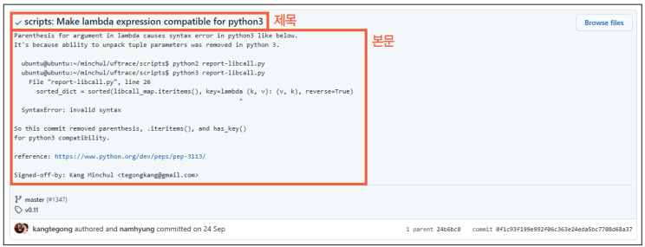
2.2 버전 관리 맛보기
그림 2-20 | 커밋 메시지 예시 2 - 필자의 커밋 메시지
* 출처: https://bit.ly/3vE3huM

Slide 53
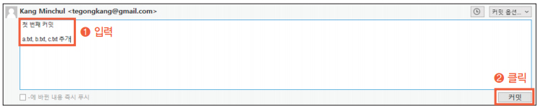
2.2 버전 관리 맛보기
첫 버전 만들기
이제 커밋 메시지를 작성해 보자
우리의 첫 커밋 메시지도 제목과 본문으로 구성
첫 줄에 제목을 적고, 한 줄을 띄고 다음 줄에 본문을 작성한 후 커밋 버튼을 클릭
본문은 생략해도 되기 때문에 첫 줄(제목)만 작성해도 괜찮음
그림 2-21 | 첫 커밋에 대한 커밋 메시지

Slide 54
2.2 버전 관리 맛보기
첫 버전 만들기
커밋되며 첫 번째 버전이 만들어졌음
커밋을 완료하면 파일 상태에는 커밋할 내용이 없다고 표시

Slide 55
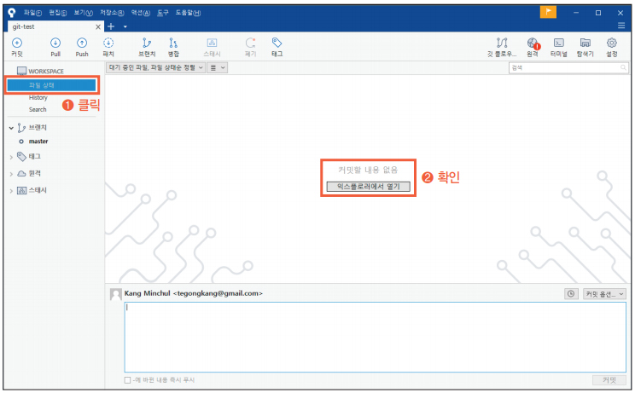
2.2 버전 관리 맛보기
그림 2-22 | 첫 번째 버전(커밋) 생성 직후

Slide 56
2.2 버전 관리 맛보기
첫 버전 만들기
우리가 만든 커밋(버전) 내역들은 History에서 볼 수 있음
History를 클릭하면 커밋들의 커밋 메시지, 만들어진 시간, 작성자 등을 확인할 수 있음

Slide 57
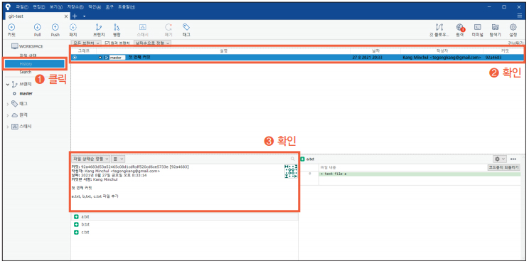
2.2 버전 관리 맛보기
그림 2-23 | History에서 작성한 커밋(버전) 내역 확인하기

Slide 58
2.2 버전 관리 맛보기
커밋 쌓아 올리기
이번에는 방금 만든 첫 번째 버전을 수정한, 또 다른 버전을 만들어 보자
a.txt 파일 안에 새로운 줄로 changed를 추가한 뒤 저장
c.txt 파일은 삭제해 볼까?

Slide 59
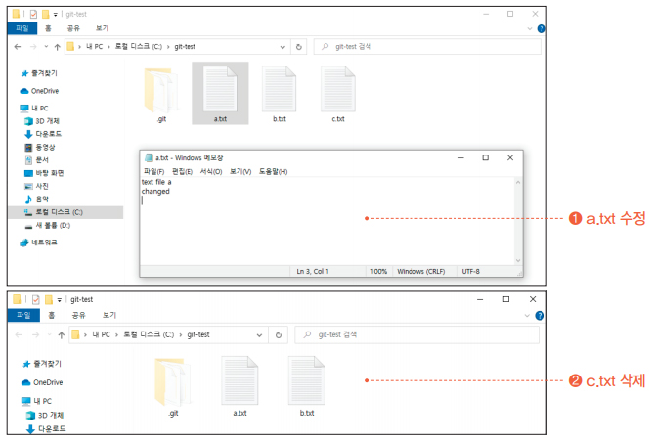
2.2 버전 관리 맛보기
그림 2-24 | a.txt 파일은 수정하고, c.txt 파일은 삭제하기

Slide 60
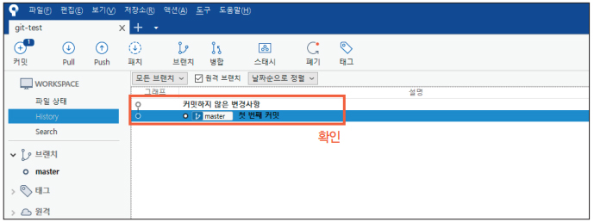
2.2 버전 관리 맛보기
커밋 쌓아 올리기
소스트리로 들어가 보면 History에 ‘커밋하지 않은 변경 사항’이 추가된 것을 확인할 수 있음
그림 2-25 | ‘커밋하지 않은 변경사항’ 확인하기

Slide 61
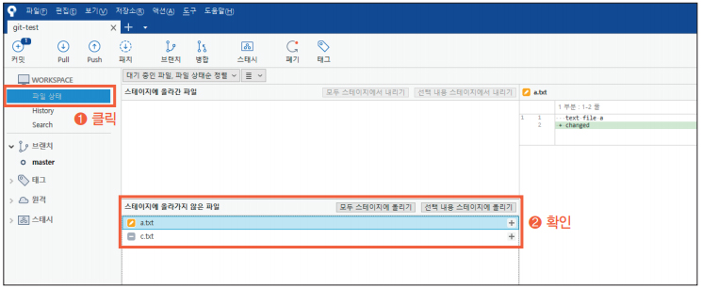
2.2 버전 관리 맛보기
커밋 쌓아 올리기
좌측의 파일 상태를 클릭
스테이지에 올라가지 않은 파일에서 a.txt 파일과 c.txt 파일을 볼 수 있음
그림 2-26 | ‘스테이지에 올라가지 않은 파일’에 추가된 a.txt 파일과 c.txt 파일

Slide 62
2.2 버전 관리 맛보기
커밋 쌓아 올리기
두 변경 사항을 커밋하여 새로운 버전(커밋)으로 만들어 보자
첫 번째 커밋을 만들었을 때와 동일하게 모두 스테이지에 올리기를 눌러 두 파일을 모두 스테이지에 올림
커밋 메시지를 작성한 뒤 커밋 버튼을 누르면 됨

Slide 63
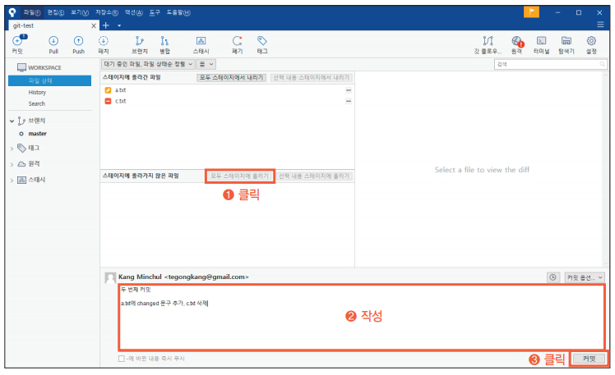
2.2 버전 관리 맛보기
그림 2-27 | 변경 사항을 모두 스테이지로 올리고, 커밋 메시지 작성 후 커밋하기

Slide 64
2.2 버전 관리 맛보기
커밋 쌓아 올리기
커밋한 뒤 History로 들어가 보면 두 번째 커밋이 생성된 것을 확인할 수 있음
여기서 그래프 항목에 주목해 보자
동그라미 두 개가 연결되어 있는 것을 볼 수 있음
여기서 동그라미 하나는 커밋 하나, 즉 하나의 버전을 나타냄
‘두 번째 커밋’의 동그라미가 ‘첫 번째 커밋’의 동그라미와 연결되어 있는 것은 두 번째 커밋이 첫 번째 커밋에서부터 만들어진 버전임을 나타냄

Slide 65
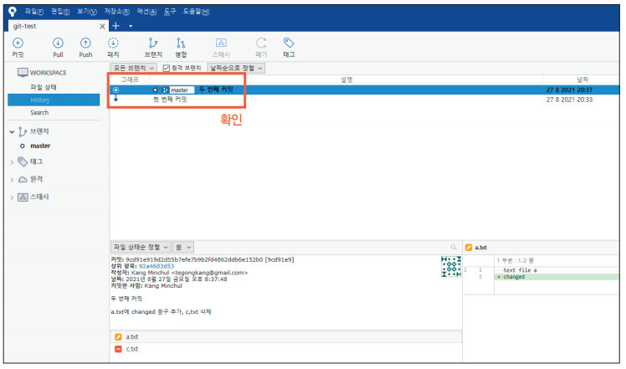
2.2 버전 관리 맛보기
그림 2-28 | 커밋 그래프

Slide 66
2.2 버전 관리 맛보기
커밋 쌓아 올리기
이렇게 버전 두 개를 만들어 보았음
이번에는 여러분이 새로운 버전을 만들어 보자
text file d라는 내용을 담은 텍스트 파일 d.txt를 만들고, 이를 스테이지에 올린 뒤 커밋해 보자
커밋 메시지는 다음과 같이 작성
제목: 세 번째 커밋
본문: d.txt 파일 추가

Slide 67
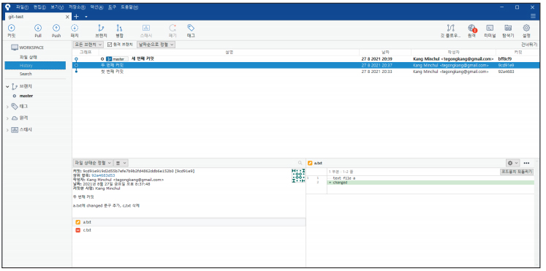
2.2 버전 관리 맛보기
커밋 쌓아 올리기
올바르게 커밋했다면 History는 다음과 같음
그림 2-29 | 세 번째 커밋까지 완성된 모습

Slide 68
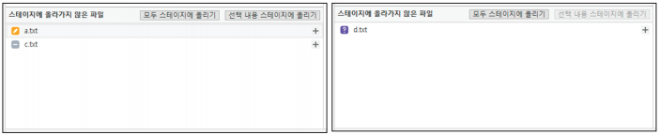
2.2 버전 관리 맛보기
커밋 쌓아 올리기
관리 대상(tracked) 파일과 관리 대상이 아닌(untracked) 파일
d.txt 파일이 추가된 버전을 만드는 과정에서 이런 의문이 들 수 있음
“a.txt 파일을 수정하고 c.txt 파일을 삭제한 두 번째 버전을 만들 때는 펜 모양의 아이콘과 빼기 모양의 아이콘이 뜨고 새롭게 d.txt 파일을 추가한 세 번째 버전을 만들 때는 물음표 모양의 아이콘이 뜨는데, 이건 각각 무슨 의미인가요?”
그림 2-30 | ‘스테이지에 올라가지 않은 파일’에 뜨는 아이콘 모양

Slide 69
2.2 버전 관리 맛보기
커밋 쌓아 올리기
물음표 모양의 아이콘은 깃이 기존에 변경 사항을 추적하지 않았던 새로운 파일을 의미
이런 종류의 파일, 즉 기존에 깃이 관리하지 않았던 파일을 ‘untracked 상태’에 있는 파일이라고 함
반면, 깃이 변경 사항을 추적하고 있는 파일도 있음
스테이지에 올라왔거나 한 번이라도 커밋된 적 있는 파일이 이런 파일에 속함
이런 파일을 ‘tracked 상태’에 있는 파일이라 함
tracked 상태의 파일이 삭제된 경우에는 c.txt처럼 빼기 모양 아이콘으로 나타내고, 수정된 경우에는 a.txt처럼 펜 모양 아이콘으로 나타냄

Slide 70
2.2 버전 관리 맛보기
.gitignore로 무시하기
지금까지의 실습을 잘 따라왔다면 작업 디렉터리 안에서 새로운 추가/수정/삭제가 이루어질 때마다 깃이 언제나 해당 변경 사항을 알아차린다는 사실을 알았을 것
종종 버전 관리 대상에서 제외하고 싶은 파일이나 폴더, 즉 변경 사항이 생기더라도 앞으로도 쭉 버전에 포함하고 싶지 않은 파일이나 폴더가 있을 수 있음
다시 말해, 깃으로 변경 사항을 추적하고 싶지 않은 파일이나 폴더가 있을 수 있음
이러한 파일이나 폴더는 .gitignore 파일로 무시할 수 있음
.gitignore 파일은 쉽게 말해 ‘무시할 파일/폴더 목록’을 적은 파일
깃은 .gitignore 파일에 적은 파일이나 폴더에 변경 사항이 생겨도 이를 무시함

Slide 71
2.2 버전 관리 맛보기
.gitignore로 무시하기
작업 디렉터리에 .gitignore 파일을 만듦
.gitignore 파일은 일반 텍스트 파일처럼 생성해도 좋음(이때 .txt와 같은 확장자는 지우고 깃은 정확히 .gitignore라는 파일명을 인식하기 때문임)

Slide 72
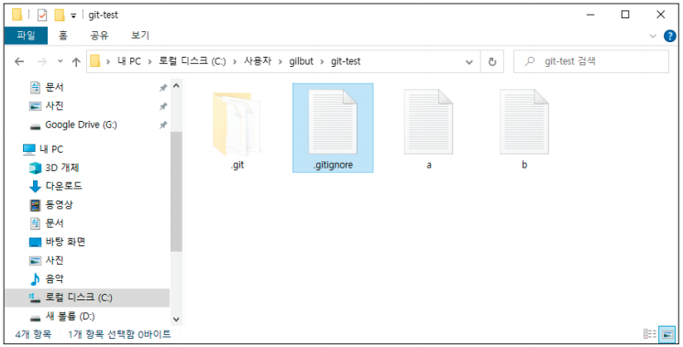
2.2 버전 관리 맛보기
그림 2-31 | .gitignore 파일 만들기

Slide 73
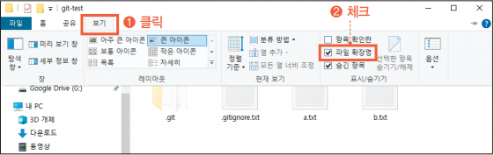
2.2 버전 관리 맛보기
.gitignore로 무시하기
확장자가 안 보일 때 확장자를 지우는 방법!
1. 작업 디렉터리에서 보기를 누른 다음 파일 확장명에 체크
그림 2-32 | 파일 확장명 체크

Slide 74
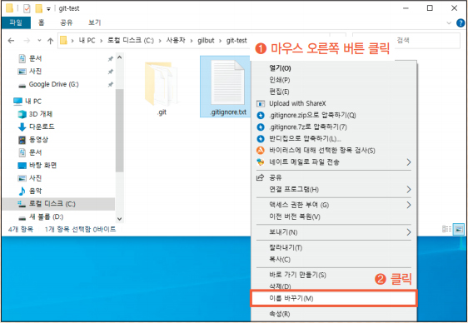
2.2 버전 관리 맛보기
.gitignore로 무시하기
2. .gitignore.txt 파일에서 마우스 오른쪽 버튼을 클릭한 후 이름 바꾸기(M)를 누름
그림 2-33 | 파일 이름 바꾸기

Slide 75
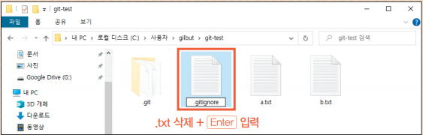
2.2 버전 관리 맛보기
.gitignore로 무시하기
3. txt를 지우고 를 누름
그림 2-34 | 확장자 지우기

Slide 76
2.2 버전 관리 맛보기
.gitignore로 무시하기
생성된 .gitignore 안에 e.txt를 적은 뒤 저장해 보자
이는 ‘깃이 작업 디렉터리 내 e.txt 파일을 무시하겠다’는 의미

Slide 77
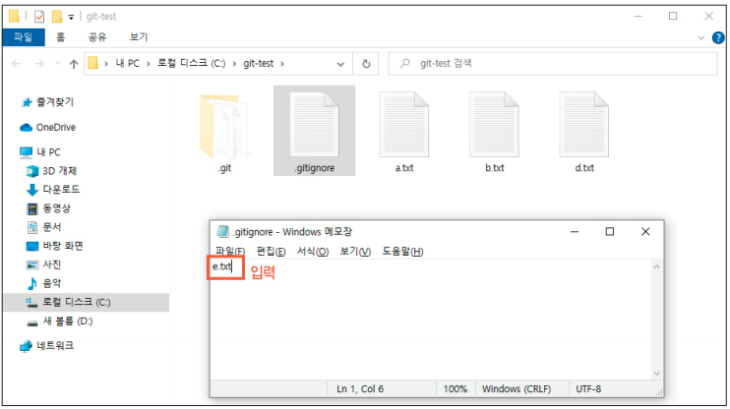
2.2 버전 관리 맛보기
그림 2-35 | .gitignore에 e.txt 적고 저장하기

Slide 78
2.2 버전 관리 맛보기
.gitignore로 무시하기
.gitignore 파일 또한 작업 디렉터리 내에 있는 파일이기 때문에 깃은 이 파일이 만들어진 것
그렇기에 소스트리의 스테이지에 올라가지 않은 파일 항목에 .gitignore 파일이 추가

Slide 79
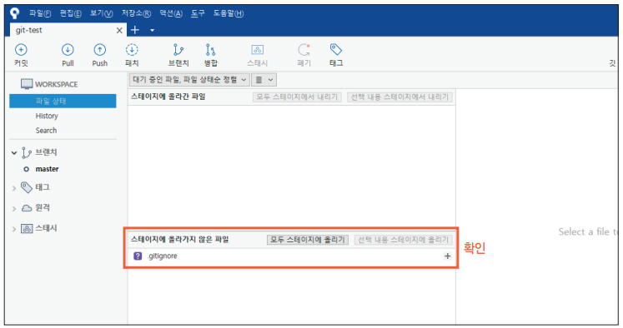
2.2 버전 관리 맛보기
그림 2-36 | ‘스테이지에 올라가지 않은 파일’에 추가된 .gitignore 파일

Slide 80
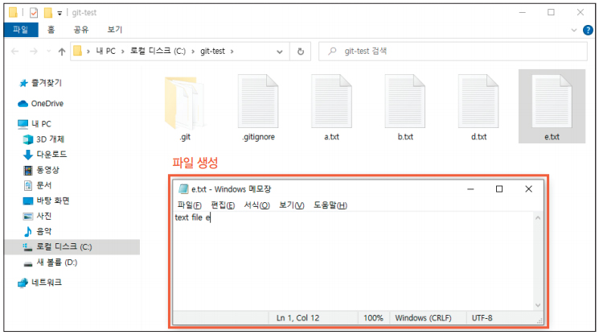
2.2 버전 관리 맛보기
.gitignore로 무시하기
이제 e.txt 파일을 만들고 text file e라고 적은 후 저장해 보자
그림 2-37 | e.txt 파일 만들기

Slide 81
2.2 버전 관리 맛보기
.gitignore로 무시하기
작업 디렉터리에 e.txt 파일이 새롭게 추가됐는데도 소스트리의 스테이지에 올라가지 않은 파일 항목에 e.txt 파일이 생성되지 않는 것을 확인할 수 있음
즉, 깃이 e.txt 파일을 무시한 것

Slide 82
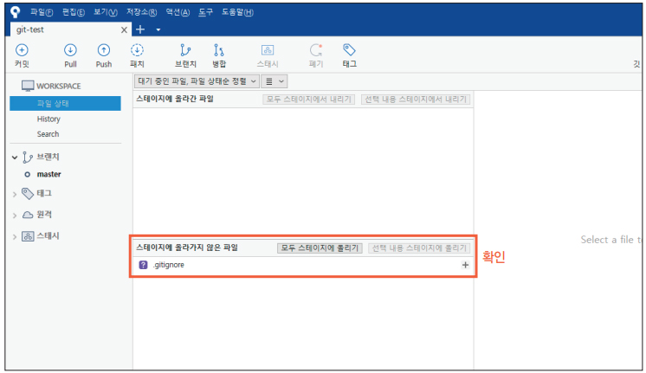
2.2 버전 관리 맛보기
그림 2-38 | e.txt 파일의 변경 사항 무시

Slide 83
2.2 버전 관리 맛보기
.gitignore로 무시하기
이번에는 깃이 무시할 폴더도 추가해 보자
.gitignore 안에 적힌 e.txt 다음 줄에 ignore/라고 작성
/는 보통 폴더(디렉터리)를 지칭할 때 사용
즉, ‘ignore라는 이름의 폴더는 깃이 무시하겠다’는 의미

Slide 84
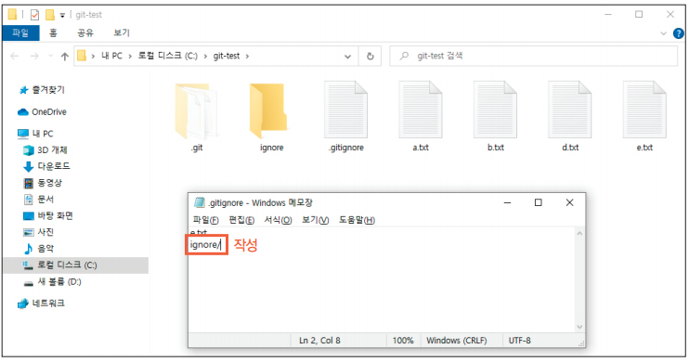
2.2 버전 관리 맛보기
그림 2-39 | .gitignore를 통해 ignore 폴더의 변경 사항 무시

Slide 85
2.2 버전 관리 맛보기
.gitignore로 무시하기
정말 gitignore가 ignore 폴더를 무시하는지 테스트해 볼까?
작업 디렉터리에 ignore 폴더를 만들고 ignore 폴더 안에 여러 파일을 임의로 만들어 보자

Slide 86
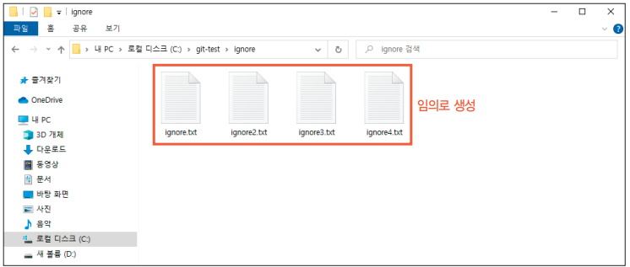
2.2 버전 관리 맛보기
그림 2-40 | ignore 폴더 내에 임의의 파일 만들기

Slide 87
2.2 버전 관리 맛보기
.gitignore로 무시하기
소스트리를 보면 ignore 폴더 안의 모든 파일들이 스테이지에 올라가지 않는 파일에 추가되지 않은 것을 확인할 수 있음

Slide 88
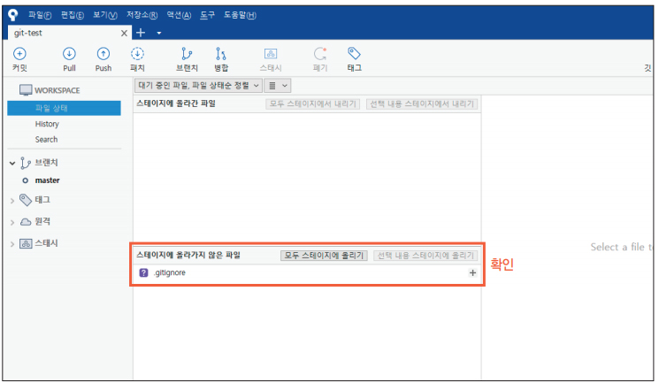
2.2 버전 관리 맛보기
그림 2-41 | ignore 폴더의 변경 사항 무시

Slide 89
2.3 버전이 쌓여 사용자에게 선보여지기까지
버전이 쌓여 사용자에게 선보여지기까지
여러분이 개발할 프로젝트는 커밋 하나만으로 완성되지 않음
수많은 커밋이 쌓이고 쌓여 만들어짐
여러 커밋이 쌓여 있는 상황에서는 각각의 커밋을 구분할 수 있어야함
이 절에서는 각각의 커밋을 구분하는 커밋 해시와 여러 커밋이 쌓인 프로젝트를 사용자에게 선보이는 과정에 대해 이야기해 보자

Slide 90
2.3 버전이 쌓여 사용자에게 선보여지기까지
커밋 자세히 보기
커다란 건물이 작은 벽돌 하나하나가 모여 만들어지듯, 커다란 프로젝트는 커밋들이 모이고 모여 만들어짐
딥러닝에 사용되는 텐서플로는 커밋이 10만 개 이상 모여 만들어졌고, 리눅스 운영 체제는 100만 개 이상 모여 만들어졌음

Slide 91
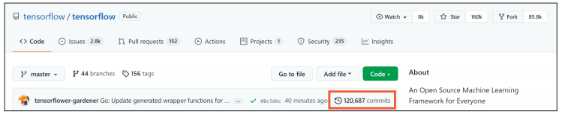
2.3 버전이 쌓여 사용자에게 선보여지기까지
그림 2-42 | 10만 개 이상의 커밋이 쌓여 만들어진 텐서플로
* 출처: https://github.com/tensorflow/tensorflow

Slide 92
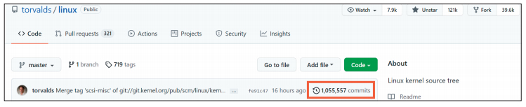
2.3 버전이 쌓여 사용자에게 선보여지기까지
그림 2-43 | 100만 개 이상의 커밋이 쌓여 만들어진 리눅스 운영 체제
* 출처: https://github.com/torvalds/linux

Slide 93
2.3 버전이 쌓여 사용자에게 선보여지기까지
커밋 자세히 보기
여러분이 개발자로 일할 때도, 여러분의 프로젝트는 이렇게 수많은 커밋들이 쌓여 완성될 것
이렇게 수많은 커밋들이 쌓인 상황을 생각해 보자
이렇게 많은 커밋들은 각각 어떻게 구분할 수 있을까?
각 커밋에는 고유한 커밋 해시가 있음
커밋 해시란 마치 학번, 사번과 같이 각 커밋이 가진 고유한 ID
소스트리에서 우리가 만든 커밋을 확인해 보자
그림 2-44의 박스 친 부분에서 언뜻 보기에는 무작위한 문자열로 이루어진 듯한 문자열이 커밋의 해시
각 커밋을 클릭해서 커밋별로 다른 해시 값을 가지고 있는 것을 확인해 보자

Slide 94
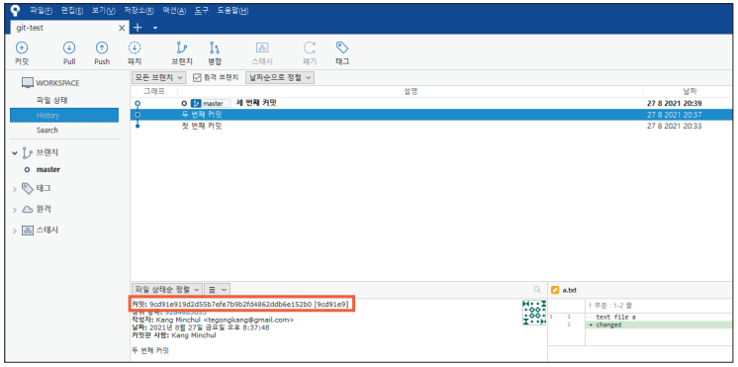
2.3 버전이 쌓여 사용자에게 선보여지기까지
그림 2-44 | 커밋을 구분할 수 있는 커밋 해시

Slide 95
2.3 버전이 쌓여 사용자에게 선보여지기까지
커밋 자세히 보기
해시 값의 길이가 너무 길어 보임
때로는 해시 값의 앞부분 일부만 활용하기도 함
가령 그림 2-45에서 소스트리의 커밋 항목( )은 특정 커밋을 지칭하기 위해 커밋 해시의 앞부분을 사용한 것
파일 상태순 정렬 부분에서 상위 항목( ) 또한 특정 커밋을 지칭하기 위해 짧은 커밋 해시를 사용
상위 항목이란 이 커밋이 어떤 커밋에서부터 나온 것인지, 다시 말해 어떤 커밋을 변경해서 만들어진 커밋인지를 나타냄

Slide 96
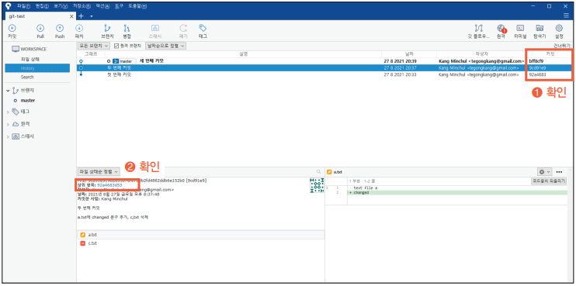
2.3 버전이 쌓여 사용자에게 선보여지기까지
그림 2-45 | 짧은 커밋 해시 값

Slide 97
2.3 버전이 쌓여 사용자에게 선보여지기까지
커밋 자세히 보기
커밋 해시는 커밋 메시지 등에서 특정 커밋, 즉 특정 변경 사항을 지칭할 때도 사용
앞서 예시로 보여드린 리누스 토르발스의 커밋 메시지를 다시 볼까?
특정 변경 사항을 지칭하기 위해 짧은 커밋 해시를 이용한 것을 알 수 있음

Slide 98
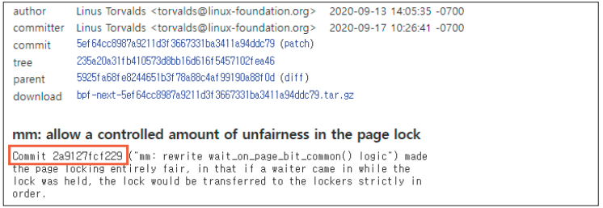
2.3 버전이 쌓여 사용자에게 선보여지기까지
그림 2-46 | 커밋 해시 사용 예시 - 커밋 메시지에서 특정 커밋(버전)을 가리킬 때

Slide 99
2.3 버전이 쌓여 사용자에게 선보여지기까지
태그를 붙여 릴리스하기
모든 의미 있는 소프트웨어는 사용자가 있음
웹 서비스든 앱이든 깃처럼 개발을 돕기 위한 도구든, 모든 소프트웨어는 사용하기 위해 만들어진 존재
자, 깃을 이용해 여러분이 웹 서비스를 만들었다고 가정해 보자
웹 서비스를 만드는 과정에서 여러 커밋이 쌓였을 것
여러분이 만든 커밋 중에는 로그인 기능, 글쓰기 기능과 같이 새로운 기능을 추가하는 커밋도 있을 것이고, 버그를 수정하는 커밋도 있을 것이고, 때로는 아주 사소한 변경 사항만 담은 커밋도 있을 것

Slide 100
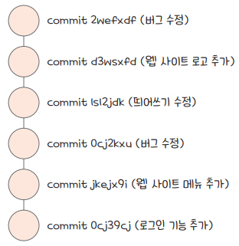
2.3 버전이 쌓여 사용자에게 선보여지기까지
그림 2-47 | 커밋이 쌓여 만들어지는 웹 서비스

Slide 101
2.3 버전이 쌓여 사용자에게 선보여지기까지
태그를 붙여 릴리스하기
이렇게 커밋이 쌓이며 여러분의 웹 서비스는 점차 완성되어 감
웹 서비스가 충분히 개발됐다고 판단하면 여러분은 마침내 사용자에게 결과물을 선보일 것
개발한 소프트웨어를 사용자에게 선보이는 것을 릴리스(release)라고 함
즉, 커밋이 쌓이면 언젠간 사용자에게 릴리스하게 됨

Slide 102
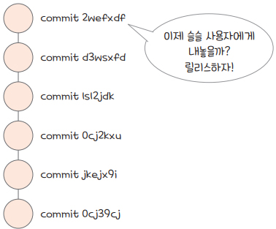
2.3 버전이 쌓여 사용자에게 선보여지기까지
그림 2-48 | 커밋이 쌓여 릴리스가 준비된 시점

Slide 103
2.3 버전이 쌓여 사용자에게 선보여지기까지
태그를 붙여 릴리스하기
이때 사용자에게 선보일 웹 서비스의 버전은 어떻게 나타내는 것이 좋을까?
다시 말해, 사용자에게 선보이는 버전은 어떻게 표기하는 것이 좋을까?
각 커밋은 고유한 해시 값이 있으니, 최근의 커밋 해시를 이용하면 될까?
그리 좋은 방법은 아님
커밋 해시는 무작위한 문자열과 같아서 가독성이 좋지 못하기 때문임

Slide 104

2.3 버전이 쌓여 사용자에게 선보여지기까지
그림 2-49 | 사용자에게 선보이는 버전을 커밋 해시로 삼을 때의 문제점 1

Slide 105
2.3 버전이 쌓여 사용자에게 선보여지기까지
태그를 붙여 릴리스하기
게다가 이런 방식으로는 여러분도 수많은 커밋 중 유의미한 커밋(버전)이 무엇인지 찾기 어려울 것

Slide 106

2.3 버전이 쌓여 사용자에게 선보여지기까지
그림 2-50 | 사용자에게 선보이는 버전을 커밋 해시로 삼을 때의 문제점 2

Slide 107
2.3 버전이 쌓여 사용자에게 선보여지기까지
태그를 붙여 릴리스하기
이럴 때 사용할 수 있는 것이 바로 태그(tag)
태그는 특정 커밋에 붙일 수 있는 꼬리표와 같음
릴리스되는 커밋(버전)에 태그를 붙인다면 커밋이 여러 개 있는 상황에서도 의미 있는 커밋이 무엇인지 한눈에 알아보기 쉬움

Slide 108

2.3 버전이 쌓여 사용자에게 선보여지기까지
그림 2-51 | 특정 커밋에 붙이는 꼬리표로서의 태그

Slide 109
2.3 버전이 쌓여 사용자에게 선보여지기까지
태그를 붙여 릴리스하기
태그 붙이기
소스트리를 이용해 직접 태그를 붙여보자
가령 네 번째 커밋을 사용자에게 선보이고자 함
사용자에게 선보일 버전은 네 번째 커밋이므로 네 번째 커밋에 태그를 붙여볼까?

Slide 110

2.3 버전이 쌓여 사용자에게 선보여지기까지
태그를 붙여 릴리스하기
먼저 임의의 커밋 하나를 추가해 총 네 개의 커밋을 만듦
그림 2-52 | 커밋 네 개 만들기

Slide 111

2.3 버전이 쌓여 사용자에게 선보여지기까지
태그를 붙여 릴리스하기
태그를 클릭
그림 2-53 | ‘태그’ 클릭하기

Slide 112
2.3 버전이 쌓여 사용자에게 선보여지기까지
태그를 붙여 릴리스하기
태그 창이 나타남
여기에서 태그를 새롭게 생성하거나, 생성된 태그를 제거할 수 있음
태그 이름을 v1.0.0이라고 적고, 태그 추가 버튼을 눌러보자

Slide 113

2.3 버전이 쌓여 사용자에게 선보여지기까지
그림 2-54 | v1.0.0 입력 후 ‘태그 추가’ 클릭하기

Slide 114
2.3 버전이 쌓여 사용자에게 선보여지기까지
태그를 붙여 릴리스하기
태그를 만들 때 ‘작업 사본 부모’와 ‘명시된 커밋’ 두 항목이 보이죠?
최근에 만든 커밋에 태그를 붙이고 싶을 때는 ‘작업 사본 부모’를, 특정 커밋에 태그를 붙이고 싶을 때는 ‘명시된 커밋’을 선택

Slide 115
2.3 버전이 쌓여 사용자에게 선보여지기까지
태그를 붙여 릴리스하기
최근에 만든 커밋에 v1.0.0 태그가 잘 붙은 것을 확인할 수 있음
좌측 태그에서도 생성한 태그를 확인할 수 있음

Slide 116

2.3 버전이 쌓여 사용자에게 선보여지기까지
그림 2-55 | 네 번째 커밋에 붙은 태그

Slide 117
2.3 버전이 쌓여 사용자에게 선보여지기까지
태그를 붙여 릴리스하기
이렇게 분기점이 되는 특정 커밋에 태그를 붙일 수 있음
태그 안에는 보통 다음과 같이 사용자에게 선보이는 버전을 명시하게 됨

Slide 118

2.3 버전이 쌓여 사용자에게 선보여지기까지
그림 2-56 | 사용자에게 선보이는 버전 예시

Slide 119
2.3 버전이 쌓여 사용자에게 선보여지기까지
태그를 붙여 릴리스하기
사용자에게 선보이는 버전 표기 방식은 소프트웨어마다 다르고, 개발자가 정하기 나름
어떤 소프트웨어는 이 버전을 <연도.월.일> 형태로, 어떤 소프트웨어는 <숫자.숫자.숫자> 형태로, 어떤 소프트웨어는 <숫자.숫자> 형태로 명시

Slide 120

2.3 버전이 쌓여 사용자에게 선보여지기까지
그림 2-57 | 소프트웨어마다 각기 다른 버전 표기법

Slide 121

2.3 버전이 쌓여 사용자에게 선보여지기까지
태그를 붙여 릴리스하기
많은 경우, 소프트웨어 버전은 다음처럼 숫자 세 개로 표기
그림 2-58 | 가장 대중적인 버전 표기법

Slide 122

2.3 버전이 쌓여 사용자에게 선보여지기까지
태그를 붙여 릴리스하기
가장 앞에 나오는 숫자는 주(Major) 버전이라고 부름
이는 가장 중요한 버전으로, 일반적으로 새롭게 내놓은 버전이 기존에 내놓은 버전과 호환되지 않을 정도로 큰 변화가 있을 때 증가
그림 2-59 | 주 버전

Slide 123

2.3 버전이 쌓여 사용자에게 선보여지기까지
태그를 붙여 릴리스하기
두 번째 숫자는 부(Minor) 버전이라 부름
일반적으로 새롭게 내놓은 버전이 기존에 내놓은 버전과 문제없이 호환되지만, 새로운 기능을 추가했을 때 증가
그림 2-60 | 부 버전

Slide 124

2.3 버전이 쌓여 사용자에게 선보여지기까지
태그를 붙여 릴리스하기
마지막 숫자는 수(Patch) 버전이라 부름
일반적으로 기존에 내놓은 버전과 문제없이 호환되며 버그를 수정한 정도의 작은 변화가 있을 때 증가
그림 2-61 | 수 버전

Slide 125
2.3 버전이 쌓여 사용자에게 선보여지기까지
태그를 붙여 릴리스하기
하나의 버전을 만드는 과정은 다음과 같음
1 | 작업 디렉터리 내의 파일을 변경하기
2 | 변경한 내용 중 버전에 포함할 파일을 스테이지에 올리기
3 | 커밋하기
.gitignore를 작성해 버전 관리를 하지 않을 파일이나 폴더를 자동으로 걸러낼 수 있었음

Slide 126
2.3 버전이 쌓여 사용자에게 선보여지기까지
태그를 붙여 릴리스하기
각 커밋에는 커밋 해시라는 고유한 문자열이 있고, 이렇게 쌓이고 쌓인 커밋에 태그라는 꼬리표를 붙일 수 있었음
이 꼬리표 안에는 보통 버전을 작성하는 규칙에 따라 작성된 버전을 명시하고, 사용자에게 내놓을 준비가 끝나면 이를 릴리스하게 됨

